Slide 1
Приготування напівфабрикатів для оздоблення борошняних кондитерських виробів
Розділ:

Slide 2
ТЕМА УРОКУ:
ПРИГОТУВАННЯ ОЗДОБЛЕНЬ
ІЗ ЦУКРОВОЇ МАСТИКИ
ДЛЯ БОРОШНЯНИХ КОНДИТЕРСЬКИХ ВИРОБІВ

Slide 3
МЕТА УРОКУ:
Навчитись виготовляти оздоблення з цукрової мастики для кондитерських виробів

Slide 4
ПРИГАДАЄМО…

Slide 5
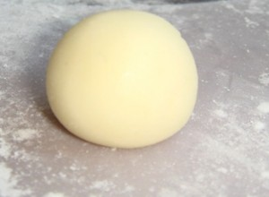
Складіть схему приготування молочної мастики
Замочити желатин
Розчинити желатин
Процідити желатин
Влити згущене молоко з розчином желатину
Зробити заглиблення
Замісити мастику
Просіяти цукрову пудру, сухе молоко, ваніль

Slide 6
НАШ РЕЗУЛЬТАТ…

Slide 7
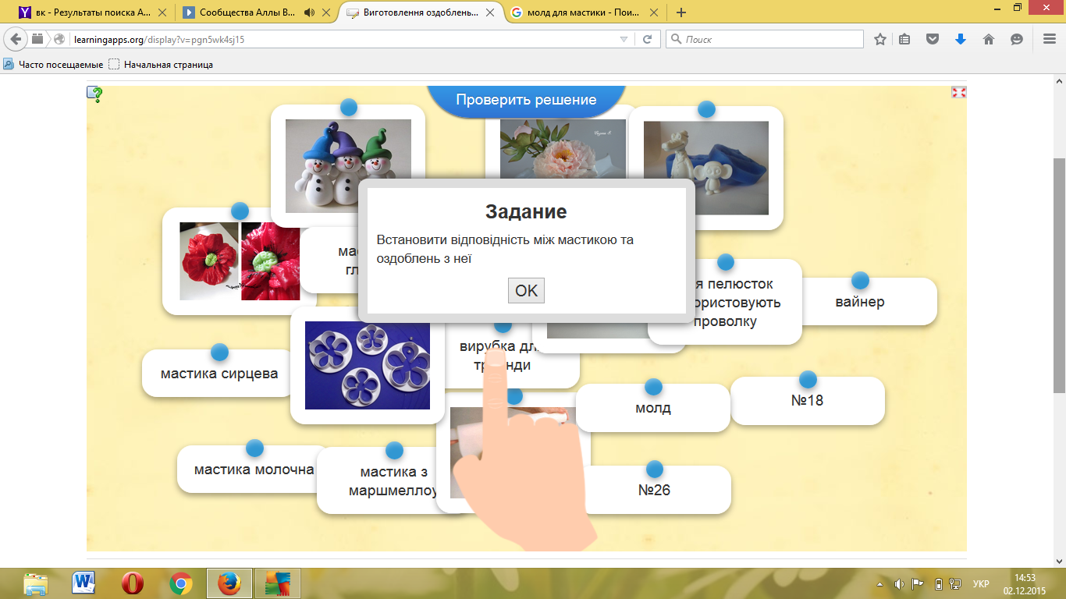
Встановіть відповідність

Slide 8
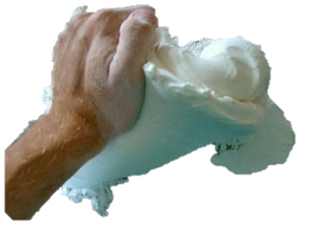
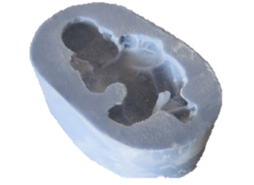
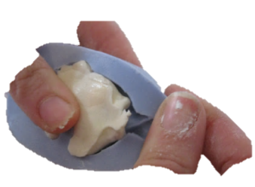
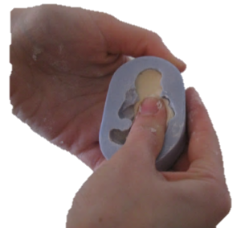
Складіть схему виготовлення немовля
1
2
3
4
5
6
7

